Slide 1

Taller 3: recuperación léxica
Valeska Campos Olivera
Profesora Lenguaje y Comunicación
Mg. Gestión para la Educación Superior

Slide 2
Objetivos
Determinar el significado de las palabras según su contexto.

Slide 3
RECORDEMOS
ENUNCIADOR
ENUNCIATARIO
SITUACIÓN DE ENUNCIACIÓN
ENUNCIADO

Slide 4
Lee los siguientes fragmentos y determina el significado de las palabras subrayadas:
La contaminación de los espacios marinos por desechos y desperdicios plásticos ha tenido un sostenido incremento desde comienzos del siglo XXI, afectando en forma significativa a la biodiversidad y los ecosistemas marinos existentes en los distintos océanos del planeta. Daño ecológico que ha impactado a la comunidad internacional, provocando una reacción en cadena para revertir el golpe medioambiental que está causando este flagelo en la flora, fauna y especies marinas y en su repercusión en la cadena alimentaria mundial. (Aimone, 2018)
También las partículas de plástico tienen la propiedad química de atraer y acumular contaminantes hidrofóbicos del agua de mar, lo que equivale a que actúen como esponjas químicas para contaminantes tóxicos que llegan al mar procedente de la agricultura y la industria y les abren la puerta para que converjan en la cadena alimentaria. (Idem)
El parche de plástico emplazado en el vórtice de basura en el océano Pacífico norte, el cual acumula una gran concentración de desperdicios flotando sobre el mar, forma una verdadera isla de plástico que se ubica en las cercanías de las islas de Hawai y que algunos lo denominan el séptimo continente. (Idem)

Slide 5
Responde las siguientes preguntas
¿Qué estrategia utilizaste para determinar el significado de las palabras subrayadas?
¿Cuál es la importancia de inferir los significados de las palabras que desconocemos al momento de comprender un texto?

Slide 6
Estrategias
Reemplazar por un sinónimo que no cambie el sentido del texto
Término desconocido
Fijarse en las palabras que lo rodean
Determinar el sentido de la palabra según el contexto

Slide 7
Por lo tanto un sinónimo de las palabras subrayadas podría ser:
La contaminación de los espacios marinos por desechos y desperdicios plásticos ha tenido un sostenido incremento desde comienzos del siglo XXI, afectando en forma significativa a la biodiversidad y los ecosistemas marinos existentes en los distintos océanos del planeta. Daño ecológico que ha impactado a la comunidad internacional, provocando una reacción en cadena para revertir el golpe medioambiental que está causando este __________ en la flora, fauna y especies marinas y en su repercusión en la cadena alimentaria mundial. (Aimone, 2018)
También las partículas de plástico tienen la propiedad química de atraer y acumular contaminantes __________ del agua de mar, lo que equivale a que actúen como esponjas químicas para contaminantes tóxicos que llegan al mar procedente de la agricultura y la industria y les abren la puerta para que converjan en la cadena alimentaria. (Idem)
El parche de plástico emplazado en el __________ de basura en el océano Pacífico norte, el cual acumula una gran concentración de desperdicios flotando sobre el mar, forma una verdadera isla de plástico que se ubica en las cercanías de las islas de Hawai y que algunos lo denominan el séptimo continente. (Idem)

Slide 8
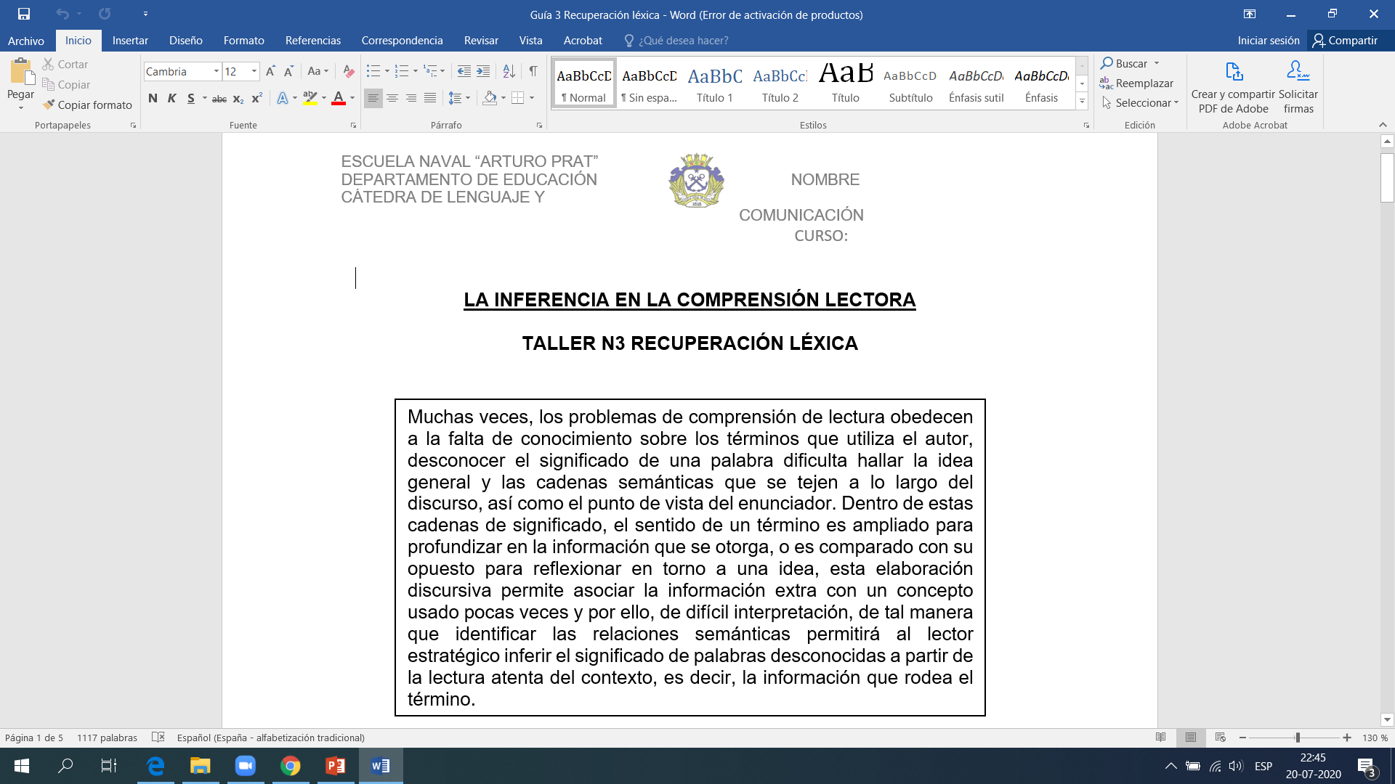
Taller 3
Recuerde supervisar tu lectura:
Piensa en qué te parece el tema del texto.
Resume las ideas principales.
Si no entiendes alguna idea vuelve a leer.
Busca el significado de palabras que no conozcas.

Slide 9
Finalmente…
Lectura comprensiva
Tener la capacidad de realizar inferencias que conecten las distintas partes del texto
Integrar información disponible en el texto con otra proveniente de su conocimiento general del mundo

